Slide 1
Pág. 1 de 4
PLANILLA DE INFORME E INVESTIGACIÓN
DE ACONTECIMIENTOS
Fecha del acontecimiento: 04/04/25 Hora: 8:30
Fecha de aviso: 04/04/25 Hora: 8:34
EQUIPO POLYAR Nº
EQUIPO PERFORADOR Nº HP 211
319
Acontecimiento N° 01/2025
INFORME DE ACONTECIMIENTO:
Ambiental
Laboral
Tránsito
1- DESCRIPCIÓN
Empresa: Polyar Sacif
Provincia: Neuquen
Área / Yacimiento: Pampa Energia/ Rincón de Aranda
Locación Nº: Rda 2015 (h)
DÍAS PERDIDOS POR EL
ACONTECIMIENTO LABORAL
Leve
Moderado
Grave
Fatal
INCIDENTE
IN ITINERE (Adjuntar denuncia Policial)
OPERATIVO
NO OPERATIVO
2-
1° AUXILIO
DATOS DE LA PERSONA AFECTADA / INVOLUCRADA
Apellido Jordan Nombres Pablo
Edad: 43 Estado civil Doc. Identidad Nº 29015707
Legajo N° 461 Categoría : Chofer de 1° Especialidad : Chofer
Realizaba horas extraordinarias Cuantas horas extraordinarias había cumplido: N/A
Fecha ingreso en el puesto: 03/04/2014 Fecha ingreso en la Empresa:: 03/04/2014
Sabe leer Forma de contratación:
Sector de trabajo: Rincón de Aranda
Lugar preciso del acontecimiento: Rda 2015 (h)
Notificación del acontecimiento ante Organismo Oficial o Privado N° de Notificación: 2843433
S | C | V | D
 | X
ATENCIÓN: ESTE FORMULARIO SERÁ LLENADO CONJUNTAMENTE ENTRE LA SUPERVISIÓN Y MASSC INMEDIATAMENTE DESPUÉS DE OCURRIDO EL ACONTECIMIENTO
S | N
 | X
S | N
X
 | Jornalizado | X | Mensualizado |  | Plazo Fijo
S | N
X
DECLARACIÓN DEL AFECTADO
3-
“Siendo las 8:30 del día 04/04/25 me encontraba con la tarea de carga de contenedores, después que el camión hidrogrua se estaciona, me aproximo a la puesta izquierda (acompañante) súbitamente el chofer hace marcha adelante, para corregir su posición y me aprisiona con la rueda delantera derecha talón y pie derecho, pudiendo liberar el pie una vez que pasa la rueda. Este evento fue en el equipo HP 211 locación anterior.(Eq 319).”
TESTIGOS PRESENCIALES
4-
Apellido: Varas Nombre: Ramon Legajo N° Firma
Declaración:

Slide 2
Pág. 2 de 4
TESTIGOS PRESENCIALES
“ En el día de hoy 4/4/25 el que suscribe , Ramón Varas, chofer de la empresa Polyar, siendo aproximadamente las 08 de la mañana, estábamos por empezar la carga de contenedores en la locación, estaba posicionado la grúa al costado del carretón , mi compañero se encontraba mas o menos 15 a 20 mts del lugar, me bajo a chequear que estaba todo bien y comienzo la maniobra de retroceso miro por los espejos y no observo ninguna persona y en un momento veo a mi compañero en el piso agarrándose la pierna del costado del acompañante, me detengo y le pregunto que le paso y me dijo que la rueda costado derecho le había pisado lo cual en ese momento lo cargamos y lo llevan a la enfermería.
Comentario adicional:
“ siendo las 18:05 y haciendo memoria recuerdo haber apretado el embrague antes de apretar el freno para detener la unidad, lo cual puede haber producido el deslizamiento de la unidad hacia adelante, lo que produjo el incidente”.
Firma.
ATENCIÓN: ESTE FORMULARIO SERÁ LLENADO CONJUNTAMENTE ENTRE LA SUPERVISIÓN Y MASSC INMEDIATAMENTE DESPUÉS DE OCURRIDO EL ACONTECIMIENTO

Slide 3
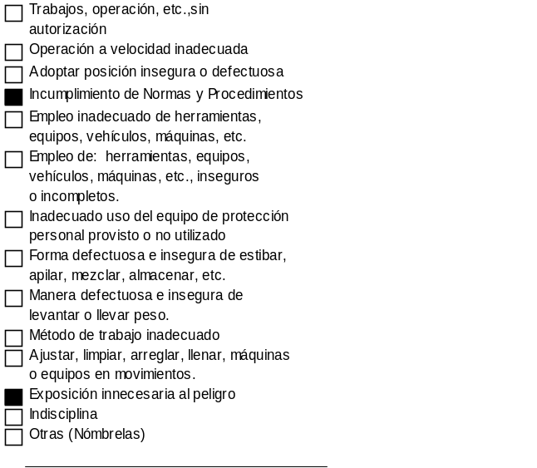
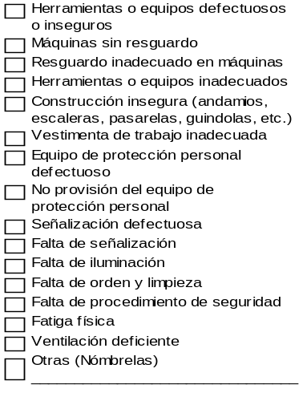
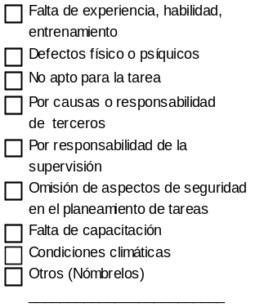
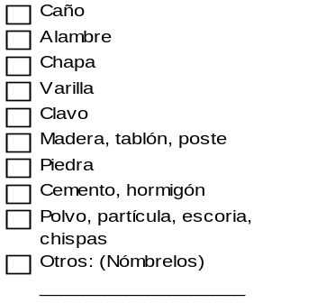
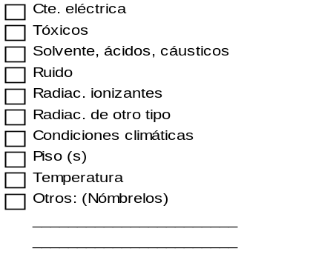
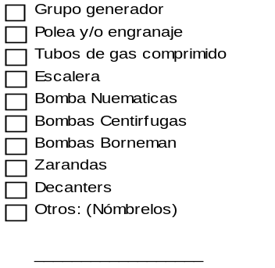
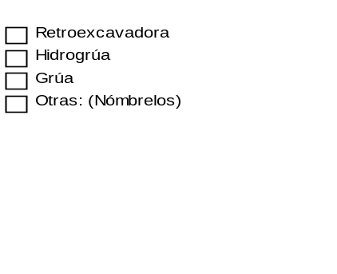
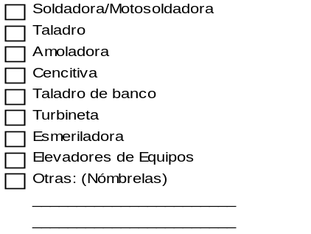
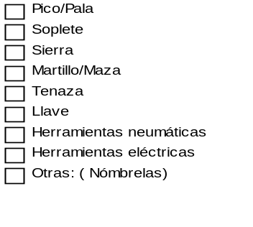
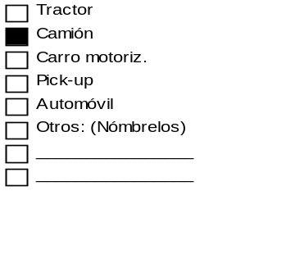
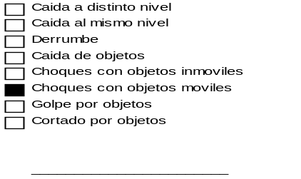
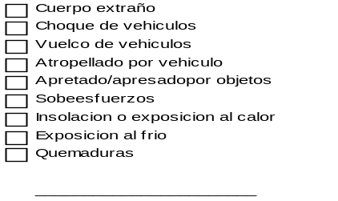
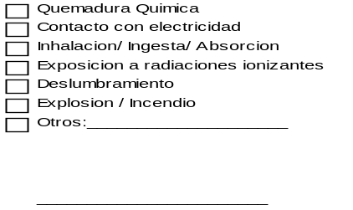
Pág. 2 de 4
INFORMACIÓN ESTADÍSTICA DEL ACONTECIMIENTO
5-
CAUSAS DEL ACONTECIMIENTO
CONDICIONES PELIGROSAS
ACCIONES INSEGURAS
FACTORES CONTRIBUYENTES
Ampliar la causa anteriormente señalada: Exposición innecesaria al peligro: El trabajador se ubica en el punto ciego del camión lo cual produce que el chofer no se percate de su ubicación.
Incumplimiento de Normas y Procedimientos: operador no respeta los limites de maniobra del camión, que se encuentra encendido y con el chofer al volante.
6-
AGENTE MATERIAL QUE PRODUJO EL ACONTECIMIENTO
VARIOS
MATERIALES
EQUIPOS
MAQUINAS
ATENCIÓN: ESTE FORMULARIO SERÁ LLENADO CONJUNTAMENTE ENTRE LA SUPERVISIÓN Y MASSC INMEDIATAMENTE DESPUÉS DE OCURRIDO EL ACONTECIMIENTO
MAQUINAS DE TALLER
HERRAMIENTAS
VEHICULOS
7-
FORMA POR LA CUAL SE PRODUJO EL ACONTECIMIENTO

Slide 4
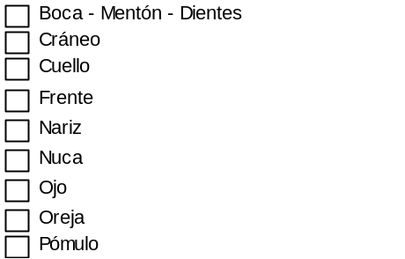
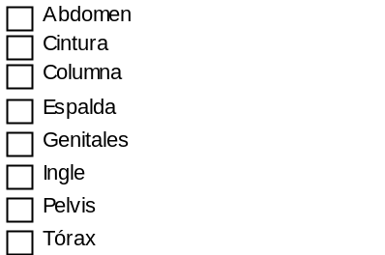
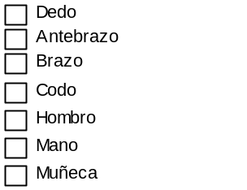
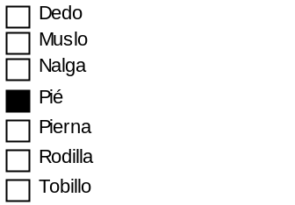
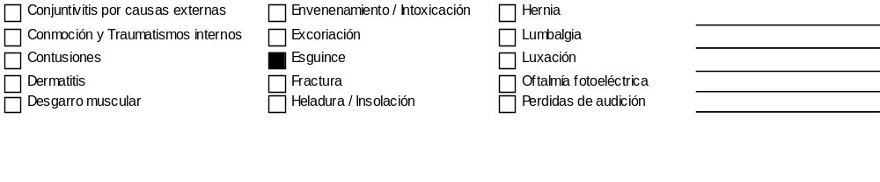
Pág. 3 de 4
8-
PARTE DEL CUERPO AFECTADA
CABEZA
TRONCO
MIEMBROS SUPERIORES
MIEMBROS INFERIORES
P
I
M
A
M
P
I
M
A
M
I
D
I
D
I
D
I
D
X
I
D
I
D
I
D
I
D
I
D
I
D
I
D
I
D
I
D
I
D
I
D
NATURALEZA DE LAS LESIONES
9-
INVESTIGACIÓN
ATENCIÓN: ESTE FORMULARIO SERÁ LLENADO CONJUNTAMENTE ENTRE LA SUPERVISIÓN Y MASSC INMEDIATAMENTE DESPUÉS DE OCURRIDO EL ACONTECIMIENTO
10- DESCRIPCIÓN DETALLADA DEL ACONTECIMIENTO
7:44 Se enciende vehículo
7:50 Se dirige a Rda 2015
8:02 Arribo a Locación Rda 2015
8:05 Inicio de Carga de Contenedores con cutting.
8:15 Movimiento de Móvil hacia segundo sector
8:30 Ocurre el incidente
11- DAÑOS EN MAQUINAS, EQUIPOS O INSTALACIONES / CONTAMINACION DE AGUA, TIERRA O AIRE, IMPACTO EN FLORA O FAUNA, OTROS.
MAQUINAS
EQUIPOS
INSTALACIONES
AGUA
TIERRA
AIRE
FLORA
FAUNA

Slide 5
Pág. 4 de 4
12- ¿LAS TAREAS QUE SE ESTABAN DESARROLLANDO CONTABAN CON EL PERMISO DE
TRABAJO O AUTORIZACIÓN DEL RESPONSABLE DEL ÁREA?
Al momento de ejecutar las tareas, los operadores no tenían firmado un ATS ni Charla operativa.
13- ¿CÓMO SE PROCEDIÓ CON EL INVOLUCRADO Y/O CON EL AREA AFECTADA ?
Se activa rol de emergencia, trasladando el mismo a la enfermería en un transporte de la compañía, el chofer que trasladaba al accidentado lo deriva a una enfermería que no pertenece a Pampa E. alegando que el área no se encontraba debidamente señalizada para llegar de manera eficiente.
El chofer accidentado es atendido y derivado en ambulancia (de la otra operadora)al punto de encuentro de nuestro servicio de Área Protegida que es Datum.
Se procede a bajarlo con Datum a la clínica de traumatología del Comahue con la denuncia ya realizada a la ART Prevención donde fue atendido por personal medico de la clínica.
14- MEDIDAS DE SEGURIDAD PREVISTAS ANTES DEL ACONTECIMIENTO
¿LOS PELIGROS QUE INFLUYERON EN EL ACONTECIMIENTO FUERON ADVERTIDOS EN LA EVALUACIÓN DE RIESGOS?
SI
LOS ASPECTOS AMBIENTALES QUE INFLUYERON EN EL ACONTECIMIENTO, ¿FUERON IDENTIFICADOS Y
CONSIDERADOS DURANTE LA EVALUACIÓN?
SI
NO
NO
ATENCIÓN: ESTE FORMULARIO SERÁ LLENADO CONJUNTAMENTE ENTRE LA SUPERVISIÓN Y MASSC INMEDIATAMENTE DESPUÉS DE OCURRIDO EL ACONTECIMIENTO
15- MEDIDAS CORRECTIVAS TOMADAS PARA EVITAR LA REPETICIÓN DEL ACONTECIMIENTO Y RESPONSABLES DE SU IMPLEMENTACIÓN
TIPO DE MEDIDA | MEDIDA CORRECTIVA | FECHA IMPLEMENTACION | NOMBRE Y APELLIDO RESPONSABLE
 | Difusión de Alerta de Seguridad
 | Asegurar Permisología y documentación necesaria para la actividad, considerar la presencia de Supervisión de acuerdo al alcance. Efectuar SIEMPRE Charla previa a la tarea, definición de roles, pasos, identificación de Peligros y Riesgos.
Supervisor Operativo
………………………………………………
Firma y Fecha
………………………………………………
Aclaración
Responsable de Operaciones
………………………………………………
Firma y Fecha
………………………………………………
Aclaración
Coordinador/Supervisor MASSC
………………………………………………
Firma y Fecha
………………………………………………
Aclaración

